Slide 1
Approfondir la Bible dans son Contexte
« Allez, faites de toutes les nations des disciples, les baptisant au nom du Père, du Fils et du Saint Esprit, et enseignez-leur à observer tout ce que je vous ai prescrit. » Matthieu 28v19à20 FLS
Mission Monde
Notes:
Bonjour! Je vs offre 1 survol
Lisons ce txt important.[lire]
Dns le contxt de Mt& le Roy des cieux, qui viendra des cieux pr Israël, cet ordr est étonnant.
Le Roi ne ns dit pas d’allez dns le mnde pour faire un état politique, mais des disciples.

Slide 2
Un pas de plus que Mission Israël
« Nathanaël lui dit: Peut-il venir de Nazareth quelque chose de bon? Philippe lui répondit: Viens, et vois. …Nathanaël répondit et lui dit: Rabbi, tu es le Fils de Dieu, tu es le roi d'Israël. » Jean 1v46et49
Philippe n’en a pas fait un disciple pour Jésus.
Notes:
En contraste d’avec Miss Israël, Miss mnde inclut une 5e étape.
[lire] Philippe n’a pas fait un disciple de son ami.
Il a (1) témoigné (2) semé la vérité s/JC (3) amené Nathanaël (4) Nathanaël a confessé Christ.
Philippe n’en a pas fait un di.

Slide 3
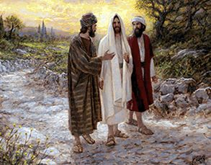
Philippe a rassemblé des juifs déjà adeptes du royaume.
Par contre, nous devons faire des disciples.
Notes:
Jésus n’a jamais demandé aux 12 de faire des disciples en Isrl.
Jésus s’en est occupé. C’est J qui a sauvé & en a fait des dis.
JC sauve des personnes que nous amenons à Lui. Mais…
La 5e étape de notre Mission Monde est de faire ds disciples.

Slide 4
Que veut dire faire des disciples de Christ ?
« Faites [des] disciples [de] toutes les nations, les baptisant pour le nom du Père et du Fils et du Saint Esprit, leur enseignant à garder toutes les choses que je vous ai commandées. » Mt28v19à20 FDB
Baptisant et enseignant
Notes:
Le mot ‘disciple’ apparaît 263x dns ls Ev & ls Ac, jamais dns ls E
[lire] Le verbe ‘faire des disci’ est à l’impératif. C’est un ordre
Le vrbe appraît 4x dns le NT
J’ai choisi la trad JND, qui est fidèle à la mode des 2 verbes, qui expliquent cet ordre de JC.

Slide 5
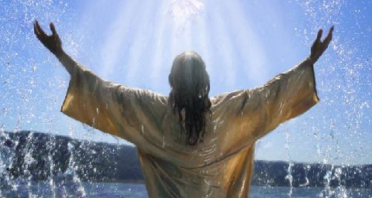
en les baptisant…
Comme Jésus a été baptisé
Notes:
Le 1er pas du disciple est son baptême. Ce n’est ps le dernier.
Le modèle est JC à 30 ans, pas un bébé. Il a témoigné à Jean et au monde Qui il était.
L’image de purif + d’une vie enterrée, et 1 résurrec est forte.
C’est un témoignge ps le salut!

Slide 6
Baptiser au Nom de Qui ?
« Christ est-il divisé ? Paul a-t-il été crucifié pour vous, ou est-ce au nom de Paul que vous avez été baptisés ? » 1 Corinthiens 1v13
Le baptême ≠ le Mentorat !
Notes:
Le baptême au seul Nom du Père, du Fils et du Saint-Esprit montre de Qui on est disciple.
[lire] Ce n’est pas le baptême d’une autre personne ni d’une Eglise aussi grande soit elle.
Il ne s’agit ni d’apprentis ni de mentors, mais de disc du SJC

Slide 7
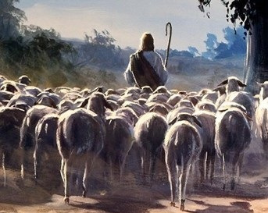
Suivant le Berger…
…pas une autre brebis
Notes:
Faire des disciples du SJC est enfin plus facile que d’en faire de nous, car Christ est parfait.
Nous revenons au point du départ où Jésus dit, « Venez, suivez-moi, et Je vous ferez pêcheurs d’hommes. »
N’oublins jamais Qui on suit.

Slide 8
En leur enseignant…
« Faites [des] disciples [de] toutes les nations, les baptisant pour le nom du Père et du Fils et du Saint Esprit, leur enseignant à garder toutes les choses que je vous ai commandées. » Mt28v19à20 FDB
…à garder toutes les...
Notes:
Les deux verbes, en forme de participe présent, montrent comment faire des disciples ds personnes que le SJC a sauvées.
Il ne suffit pas de baptiser. C’est juste le 1er pas !
Le 2e pas est une formation qui est plus qu’une éducation.

Slide 9
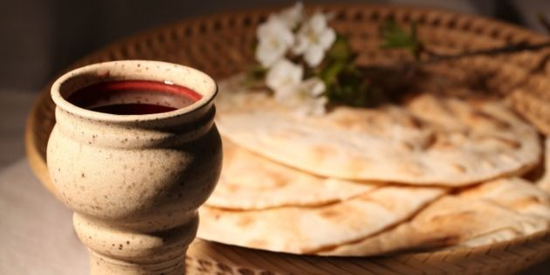
Qu’est-ce qu’Il a commandé ?
Se réunir pour se souvenir
Notes:
On n’a pas besoin d’aller loin de ntr txt pr répndre: Mt26v26.
Faire des disciples veut dire montrer l’exemple d’obéissance à Dieu, pas juste enseigner des doctrines au sujet de Dieu !
Rompre le pain ensemble+ boire tous de la coup font 1 Egl.

Slide 10
Faire des disciples obéissants
« Il prit du pain; et, après avoir rendu grâces, il le rompit, et le leur donna, en disant: Ceci est mon corps, qui est donné pour vous; faites ceci en mémoire de moi. » Luc 22v19
Jésus s’est soumis à Son Père.
Notes:
JC ns montre comment Lui, Il a fait ses discip par Son exemple.
[lire] Il a pris le pain dvnt eux
Il a bu de la coupe dvnt eux.
Enfin, il a pris de Son temps précieux pour se réunir avc eux la nuit même de Sn arrestation.
Faire ds dis est + qu’un cours

Slide 11
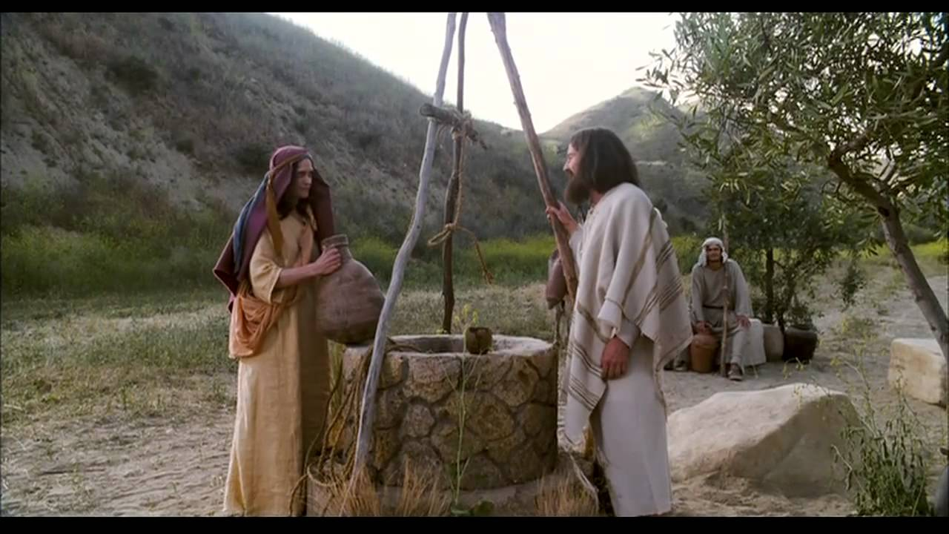
‘…tout ce que je vous ai prescrit.’
Cela prendra toute une vie
Notes:
JC rappel à ses disciples qu’Il leur ai prescrit toutes ces chse.
Les questions: de vivre avec qqn sans être marié, remariage, devrait-on payr tous ss impôts, devrait-on respecter l’état, le vol, le mensonge, qui est chef de la famille, commnt se réunir

Slide 12
Paul l’a fait pour Timothée.
« Je vous ai envoyé Timothée, qui est mon enfant bien-aimé et fidèle dans le Seigneur; il vous rappellera quelles sont mes voies en Christ, quelle est la manière dont j'enseigne partout dans toutes les Églises. » 1 Corinthiens 4v17
Il s’est investi pour la vie.
Notes:
Paul a pris Timothée avec lui vers l’an 50, selon Ac16v3, qui était 13 ans av la mort de Paul.
[lire] Timothée était avc Paul pour voir l’enseignement du SJC en action dans sa vie.
Faire un disciple est un engagement à vie !

Slide 13
Revoir, réagir et revenir :
Notre mission consiste en 5 étapes:
Témoigner pour travailler le terrain
Semer la vérité de la Parole de Dieu
Pêcher avec des questions du Maître
Laisser Jésus convaincre et sauver
Faire un disciple qui suivra Christ.
www.AzBible.yolasite.com/fr
Notes:
Repssns cs chses dns ntr cœur.
Quelle est ntr mission aujrd?
Parler de Jésus
Parler pour Jésus
Prendre des poisson vivants
Prier que l’Esprit de JC agit
Prendre le temps d’enseignr l’obéissance au SJC s/ le chmin

